Slide 1
Google werkt voor jou
Google heeft alles maar hoe vind je het

Slide 2
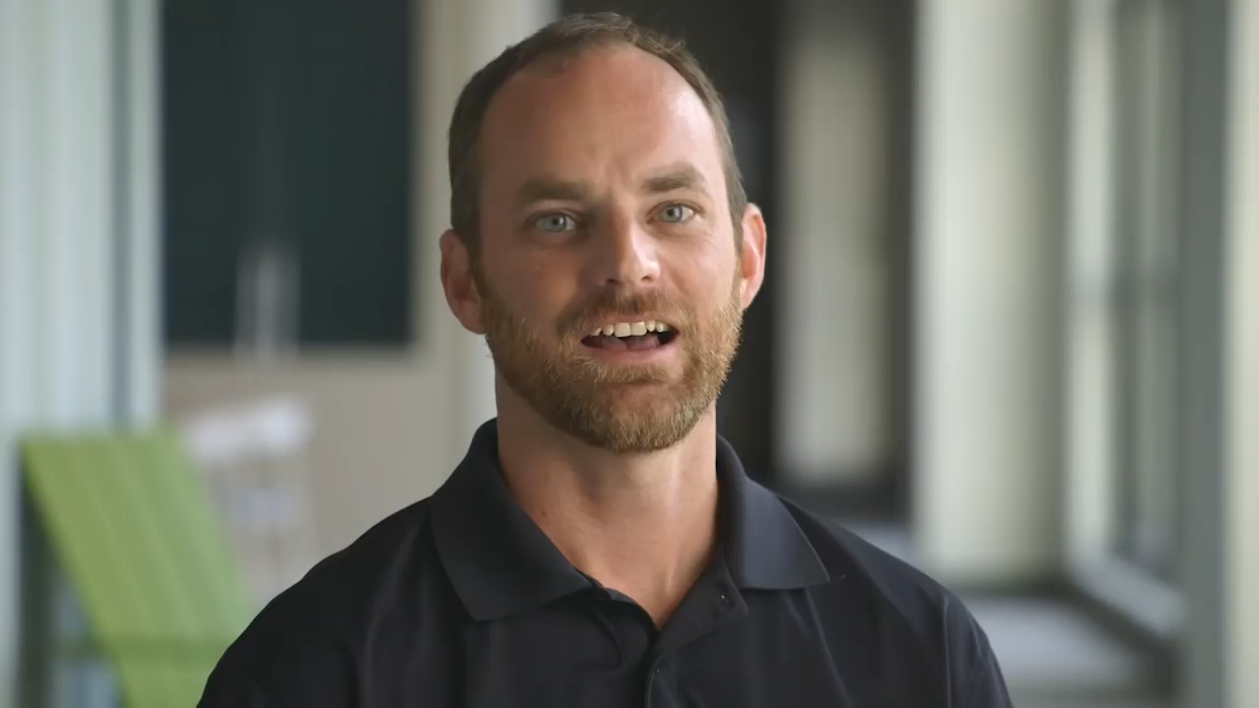

Slide 3
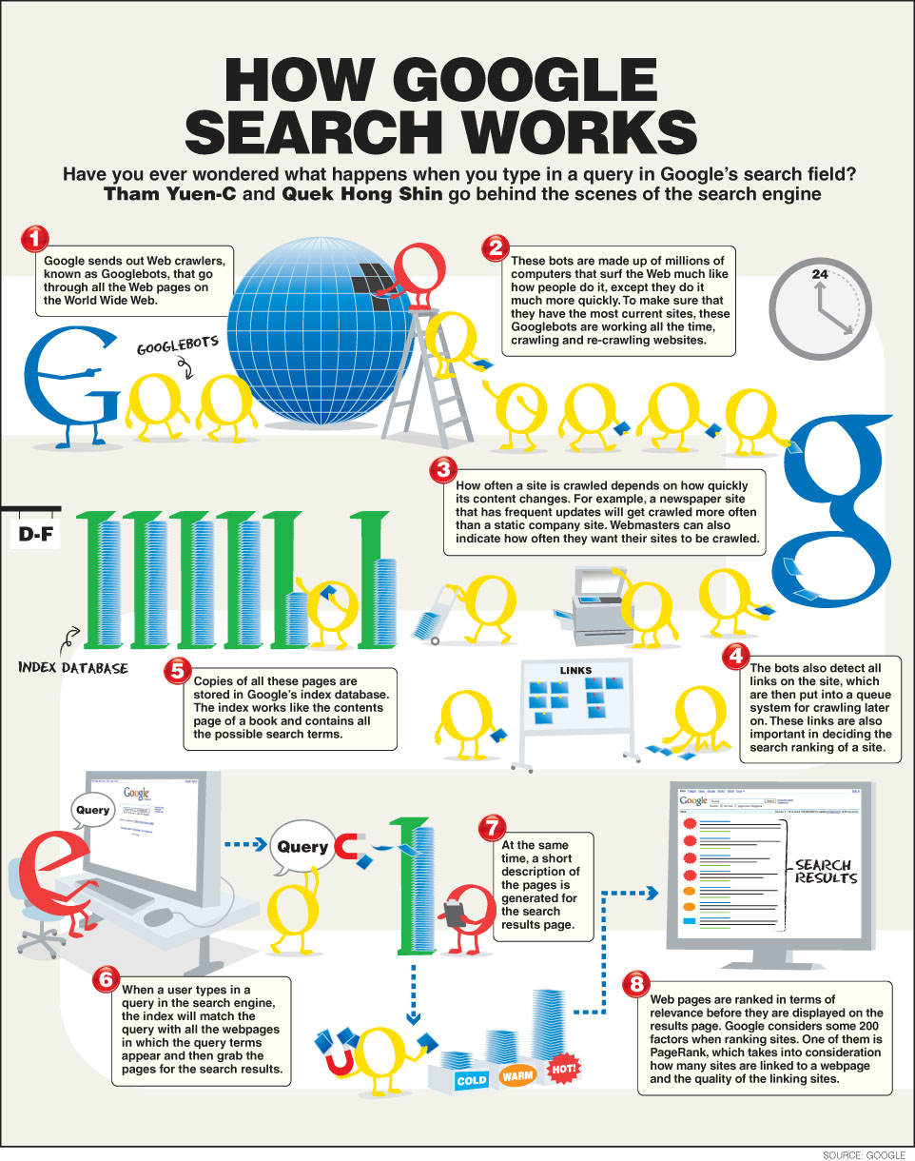

Slide 4
Specifieker zoeken (1) aanhalingstekens
Minder zoekresultaten met een betere kwaliteit in de resultaten: gebruik aanhalingstekens = alleen exact dat woord
“Amsterdam” Resultaat: webpagina’s waarop het woord Amsterdam voorkomt, geen webpagina’s met Amsterdams of Amsterdammer (tenzij het woord Amsterdam óók op die webpagina(‘s) voorkomt

Slide 5
Specifieker zoeken (2) woordcombinaties
Woordcombinaties gebruiken met aanhalingstekens
“Nederlandse taal” Resultaat: webpagina’s waarop de exacte formulering Nederlandse taal voorkomt; geen pagina’s met Nederlands of taal als los woord (tenzij die woorden ook nog ‘ns los op diezelfde pagina(‘s) staan)

Slide 6
Specifieker zoeken (3) wildcards
Wildcard, wat is dat? (Vergelijk: de joker in een kaartspel) * = kan alles zijn
In een database zoeken op een zoekterm waarvan je de spelling niet precies kent, bijvoorbeeld: col*r of colo*r
In Google werkt de asterisk ook maar niet voor één of meer letters van een woord – elke asterisk staat voor één woord

Slide 7
Specifieker zoeken: numerieke waarden
Numerieke waarden gebruiken, een voorbeeld: je wil meer weten over een bepaalde gebeurtenis – of een product in een bepaalde prijsklasse
Gebruik twee waarden en scheid deze van elkaar door twee punten zonder spatie er tussen te plaatsen, voorbeeld
“Kyoto protocol” 1990..2000 levert webpagina’s op met het jaar waarin het Kyoto protocol gesloten werd

Slide 8
Specifieker zoeken: synoniemen
Meer resultaten kun je krijgen door het gebruik van synoniemen, hier een voorbeeld:
“global warming” OR “greenhouse effect” resultaat: Webpagina’s over global warming én webpagina’s over greenhouse effect

Slide 9
Specifieker zoeken: zoektermen uitsluiten
Beperking van zoekresultaten (en betere zoekresultaten verkrijgen) kan ook door uitsluiting van zoektermen: gebruik het minteken voorafgegaan door een spatie, voorbeeld: salsa -dansen –cursus resultaat: webpagina’s met daarop het woord salsa, maar niet de woorden dansen en/of cursus

Slide 10
Specifieker zoeken: bepaalde sites
Met het commando site: kun je heel gericht alléén op een specifieke site zoeken, voorbeeld: “human rights” site:un.org resultaat: webpagina’s over human rights van de website van de Verenigde Naties

Slide 11
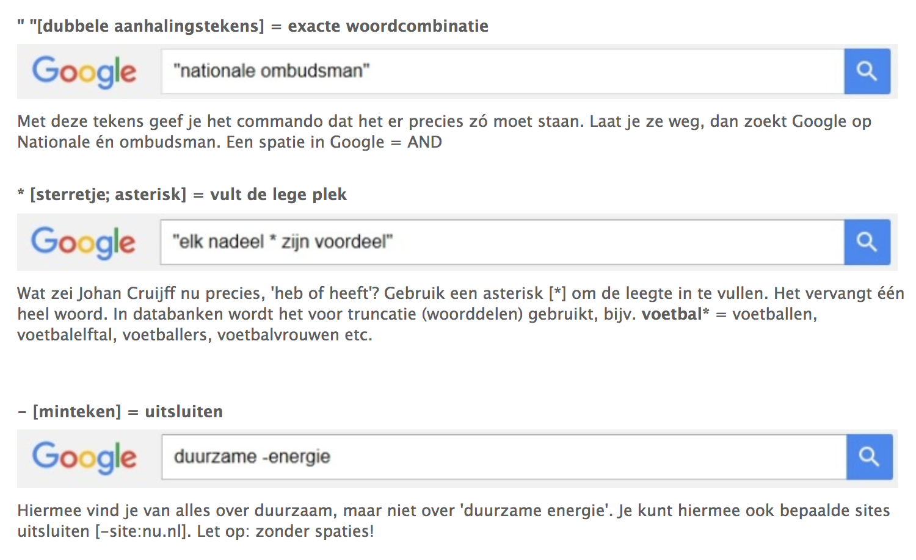

Slide 12
Specifieker zoeken: sites uitsluiten
Met het commando -site: kun je bepaalde sites uitsluiten van je zoekopdracht, voorbeeld: “global warming” -site:wikipedia.org resultaat: webpagina’s met info over global warming maar zonder resultaten uit Wikipedia

Slide 13
Specifieker zoeken: bestanden zoeken
Zoek je documenten? Gebruik het commando filetype Voorbeeld: “social media” filetype:pdf resultaat: PDF-bestanden over social media Gebruik jpg, gif, bmp, png of tiff voor afbeeldingen...

Slide 14
Specifieker zoeken: zoekopdrachten groeperen
Veel alternatieven in 1 keer vinden in plaats van (te) lange zoekopdrachten gebruiken, gebruik haakjes, voorbeeld: (“Vincent van Gogh” OR Rembrandt) images resultaat: webpagina’s met afbeeldingen van het werk van zowel van Gogh als Rembrandt

Slide 15
Specifieker zoeken: zoekopdrachten groeperen voor specifieke documenten
Groeperen werkt ook met site: en filetype: maar je moet dan de commando’s herhalen voor elke website of elk bestandsformaat wat je wil (door)zoeken, voorbeeld: “social media” (filetype:doc OR filetype:pdf) resultaat: verwijzingen naar Word-documenten en PDF-bestanden over social media

Slide 16
Zoeken met Google, maar....
Als je met Google zoekt, doorzoek je niet het hele internet; je doorzoekt uitsluitend de websites en –pagina’s die door Google zijn geïndexeerd...
Doordat elke zoekmachine eigen methodes gebruikt, kunnen de zoekresultaten per zoekmachine verschillen. Het kan daarom nuttig zijn om naast Google ook andere zoekmachines in te schakelen

Slide 17
Opdrachten
In de PDF bij taak01 vind je de opdrachten
Maak een Excel-sheet en vul deze in met jouw specifieke uitkomsten van elk type zoekopdracht dat in deze les en het lesmateriaal voorkomt (géén kopieën van collega-studenten!)
Lever de uitgewerkte opdracht in in Teams als PDF (deadline staat bij de opdracht)

